Slide 1


Slide 2
HỆ THỐNG ĐÀO TẠO
TRỰC TUYẾN
Hệ sinh thái giáo dục UTE 4.0 của trường đại học Sư phạm Kỹ thuật TPHCM

Slide 3
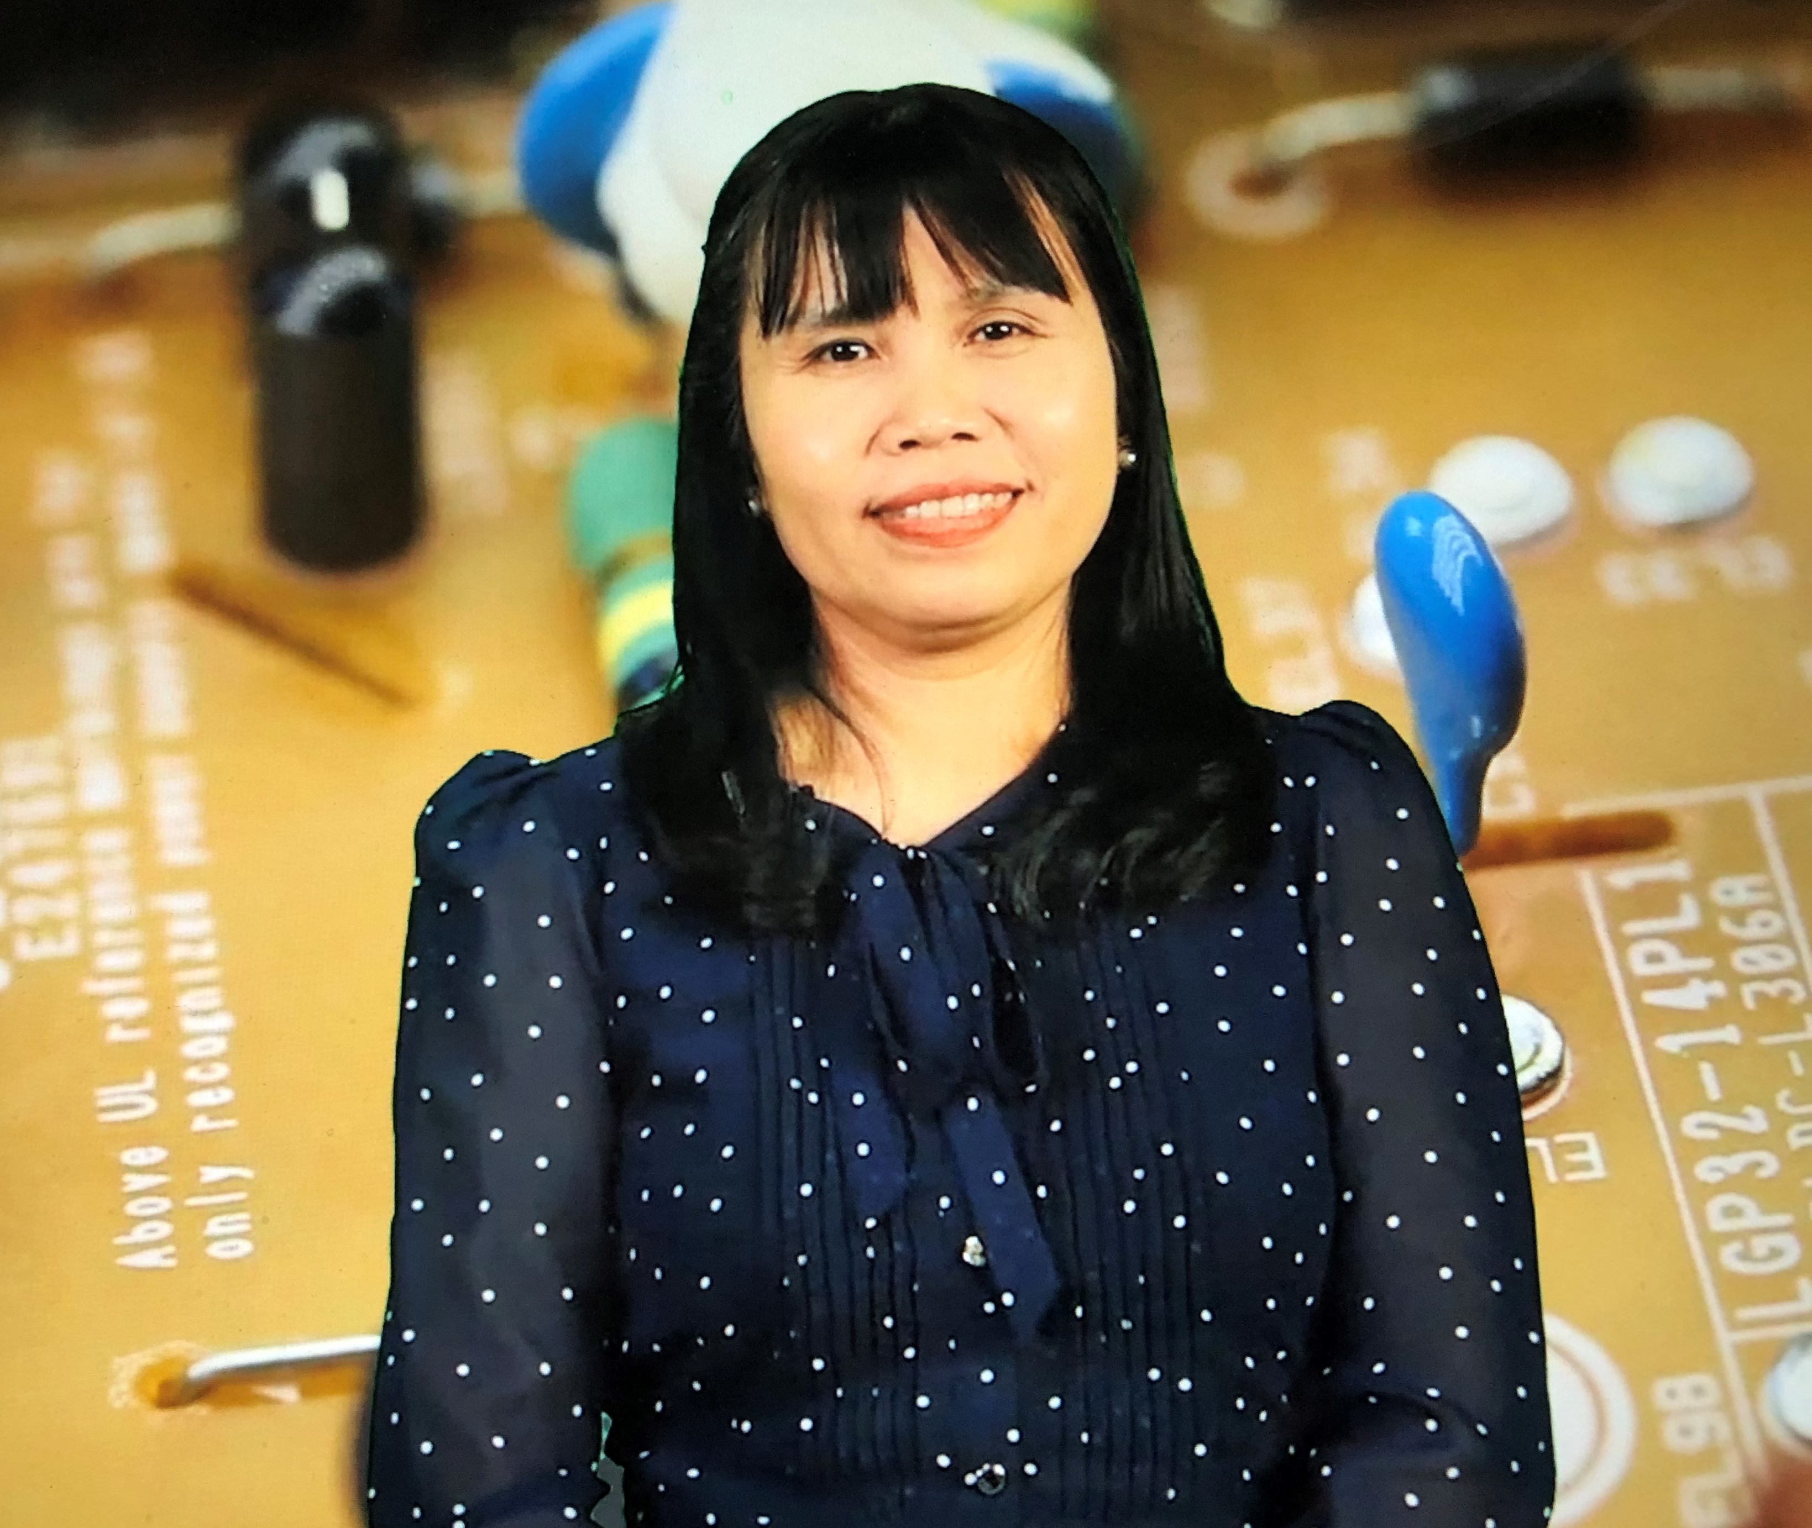
Môn học: Mạch Điện
GVC.Ths. Lê Thị Thanh Hoàng

Slide 4
CHƯƠNG 6
PHÂN TÍCH MẠCH TRONG MIỀN THỜI GIAN (QUÁ TRÌNH QUÁ ĐỘ)

Slide 5
NỘI DUNG
1
Khái niệm quá trình quá độ
2
Phương pháp tích phân kinh điển, ví dụ
3
Một số kiến thức cơ bản về biến đổi Laplace.
4
Giải bài toán quá đô bằng phương pháp toán tử Lap̣lace
www.hcmute.edu.vn

Slide 6
CHUẨN ĐẦU RA CỦA HỌC PHẦN
1
Biết áp dụng phương pháp tích phân kinh điển để phân tích mạch trong miền thời gian và bài tập ứng dụng.
2
Biết áp dụng phương pháp toán tử Laplace để phân tích mạch trong miền thời gian và bài tập ứng dụng.
www.hcmute.edu.vn

Slide 7
6.1. KHÁI NIỆM VỀ QUÁ TRÌNH QUÁ ĐỘ
Xét mạch điện như hình vẽ:
Trong đó:
K là khóa dùng đóng mở mạch điện.
Trước khi khóa K đóng (t<0)
i = 0 gọi là giá trị ban đầu .
Khi Khóa K đóng (t≥0):
Trong một thời gian dài thì dòng điện đạt đến giá trị xác lập là
Quá trình biến đổi một đại lượng (i) từ giá trị ban đầu đến giá trị xác lập được gọi là quá trình quá độ.

Slide 8
6.2. ÁP DỤNG PHƯƠNG TRÌNH VI PHÂN GIẢI BÀI TOÁN QUÁ ĐỘ (PHƯƠNG PHÁP TÍCH PHÂN KINH ĐIỂN)
6.2.1. Giải bài toán với điều kiện ban đầu bằng 0
VÍ DỤ 6-1: Cho mạch điện như hình vẽ:
Tại t = 0 đóng khoá K lại. Tìm cường độ dòng điện i(t) chạy trong mạch điện.

Slide 9
Giải
Khi khóa K đóng lại:
u_{R} + u_{L} = E (1)
Mà: u_{R} = iR
thay vào pt (1) ta được:
(2)
i_{tự do} (i_{quá độ} ): là nghiệm của phương trình vi phân có vế phải bằng không (phương trình thuần nhất).
Vậy ta giải phương trình vi phân để tìm i(t).
Giả sử i là nghiệm của phương trình:
i = i_{tự do} + i_{xác lập} (3)
i_{xác lập}: là dòng điện trong mạch sau khi đóng (hoặc mở) khoá K sau một thời gian dài. Trong mỗi mạch điện cụ thể có một giá trị xác lập.

Slide 10
Mà:
(Thành phần tự do (quá độ) của điện áp và dòng điện phụ thuộc vào năng lượng tích lũy trong mạch và các thông số mạch, nó không phụ thuộc vào hình dạng của nguồn tác động)
Đặt i_{td} = ke^{pt} ≠ 0
Trong đó: k: hằng số
p: số phức
t: thời gian
Thay vào:
Xác định K: Dựa vào điều kiện đầu:
i(+0) = i(-0) =0
i
Để nghiệm i_{td} ≠ 0
⇒ R + Lp = 0
Với:
t= 3τ
t
0

Slide 11
6.2.1. Giải bài toán với điều kiện ban đầu bằng 0
VÍ DỤ 6-2: Cho mạch điện như hình vẽ. Tại t = 0 đóng khóa K, tìm u_{c}(t), i(t).
Khi đóng khóa K: u_{R} + u_{c} = E
Mà u_{R} = iR
⇒ u_{c xác lập} = E
Giải pt vi phân trên để tìm u_{c}(t).
u_{c tự do}: là nghiệm của phương trình vi phân có vế phải bằng không.
Đặt: u_{c} = u_{c tự do} + u_{c xác lập}
Đặt u_{cqđ}(t) = Ke^{pt}
u_{c xác lập}: là điện áp xác lập trên tụ sau khi đóng (hoặc mở) khóa K một thời gian dài .

Slide 12
τ = RC: hằng số thời gian (đơn vị s)
Vậy:
u_{c}
khi t = 0 → u_{c}(t) = 0
khi t = ∞ → u_{c}(t) = E
E
Vậy:
Theo đề bài ta tìm i(t)
t
0
Xác định k: Dựa vào điều kiện ban đầu của bài toán:
Tại t > 0 ⇒ u_{c}(0⁺) = 0
i
u_{c}(0) = E + ke⁰ = 0
⇒ k = – E
Với τ = RC
0
t

Slide 13
6.2.2. Giải bài toán với điều kiện đầu khác 0
a. Mạch có cuộn dây
VÍ DỤ 6-3: Cho mạch điện như hình vẽ. Tại t = 0, mở khóa K. Xác định i(0⁺).
Điều kiện bảo toàn từ thông: Tổng từ thông móc vòng trong một vòng kín liên tục tại thời điểm đóng mở:
Tại t₀_:(k đóng)
∑ϕ(0–) = ∑ϕ(0⁺) (1.1) Tại t_{0–} ⇔ ϕ(0–)
Tại t₀₊ ⇔ ϕ(0⁺)
Từ thông ϕ = L.i
⇔ ∑L.i(0–) = ∑L.i(0⁺) (1.2)
∑ϕ(0–) = L₁.i(0–)
i_{L2(0-)} = 0

Slide 14
Tại t₀₊( k mở)
∑ϕ(0⁺) = L₁.i(0⁺) + L₂.i(0⁺) = (L₁ + L₂).i(0⁺)
Theo ĐK bảo toàn từ thông:∑ϕ(0–) = ∑ϕ(0⁺)
⇒ L₁.i(0–) = (L₁ + L₂).i(0⁺)
Vậy ⇒

Slide 15
VÍ DỤ 6-4: Cho mạch điện như hình vẽ. Tại t = 0 mở K, tìm i(t).
Giải
Bước 1: Xác định điều kiện đầu
Trước khi mở K:
với i_{xl}: là dòng điện xác lập trong mạch khi ta mở khóa k 1 thời gian dài
Khi bắt đầu mở K:
Bước 2:
Khi mở K ta tìm i(t)
i(t) = i_{tựdo} + i_{xác lập}

Slide 16
i_{tựdo} :không phụ thuộc vào nguồn tác động bên trong mạch
Đại số hóa mạch ta có
Vậy
Xác định k:
i
Vậy:
3
z(p) = R + (L₁ + L₂)p
Giải phương trình đặc trưng: ta cho Z(p) = 0
với
0
t
t_{quá độ} = 3s dòng điện đạt giá trị ổn định.
Lúc mở K

Slide 17
b. Mạch có tụ điện
VÍ DỤ 6-5: Cho mạch điện như hình vẽ. Tại t = 0 đóng khóa K. Tìm u_{c}(0⁺).
Giải
Trước khi đóng K
u_{c1}(0–) = E
u_{c2}(0–) = 0
Tại t(+0): u_{c1}(0⁺) = u_{c2}(0⁺) = u_{c}(0⁺)
Điều kiện bảo toàn điện tích:
∑q(0⁺) = ∑q(0–)

Slide 18
Điều kiện bảo toàn điện tích: Điện tích tại 1 đỉnh (nút) liên tục tại thời điểm đóng mở:
∑q(0⁺) = ∑q(0–)
Điện tích tại a ở t(0–)
Ở t(0–): q(0–) = C₁.u_{c1}(0–) = C₁.E
t(0⁺): q(0⁺) = C₁.u_{c1}(0⁺) + C₂.u_{c2}(0⁺) = (C₁ + C₂).U_{c}(0⁺)
Theo đk bảo toàn điện tích: ∑q(0⁺) = ∑q(0–)
⇒ (C₁ + C₂).U_{c}(0⁺) = C₁.E

Slide 19
VÍ DỤ 6-6: Cho mạch điện như hình vẽ. Tại t = 0 đóng K, tìm u_{c}(t).
Giải
Tìm điều kiện ban đầu:
Khi đóng K lại ta tìm u_{c}(t)
u_{c}(t) = u_{ctd} + u_{cxl}
Với u_{cxl} = E : điện áp xác lập trên tụ sau khi đóng khóa K thời gian dài

Slide 20
Tìm u_{ctd} bằng cách đại số hóa mạch
Giải ptđt cho Y(p) = 0
Ta được:
τ = RC: hằng số thời gian (s)
Xác định K: Dựa vào điều kiện ban đầu
Vậy
u_{c}
10V
Tại t = 0⁺ ⇔ u_{c}(0⁺) = 10 + Ke⁺⁰ =
0
Lúc đóng K
t

Slide 21
Cách 2: giải bằng ptvp
+ Khi đóng K lại ta có:
u_{R} + u_{c} = E
Với C = C₁ + C₂ ; u_{R} = iR = RC
RC
+ u_{c} = E
: phương trình vi phân
Giải phương trình vi phân tìm u_{c}
Ta đặt: u_{c}(t) = u_{ctd} + u_{cxl}
Với u_{cxl} = E (điện áp sau khi đóng khóa K thời gian dài)
Tìm u_{ctd} bằng cách cho vế phải của phương trình vi phân bằng 0
RC
+ u_{c} = 0

Slide 22
Đặt u_{ctd} = ke^{pt} thay vào phương trình ta được:
Trong đó: k: hằng số
p: số phức
t: thời gian
⇔ ke^{pt} + RCp.ke^{pt} = 0
⇔ ke^{pt}(1 +RCp) = 0
Do ke^{pt} ≠ 0 nên:
(1 +RCp) = 0 ⇒
Ta được:

Slide 23
Thuật toán giải bài toán quá độ bằng phương pháp tích phân kinh điển
Bước 1: Xác định các điều kiện ban đầu (tại t >0)
Bước 2: Thành lập phương vi phân giải phương trình vi phân (Hoặc đại số hóa mạch đưa về phương trình đặc trưng cho Z(p) = 0 hay Y(p) = 0).
Bước 3: Tìm K dựa vào điều kiện ban đầu.

Slide 24
VÍ DỤ 6-6: Cho mạch điện như hình vẽ.
Cho e(t) = 10cos(10t + 45⁰).
Tại t = 0, K chuyển từ 1 sang 2.
Tìm i(t).
Giải
Tại t₀_ : Khóa K ở vị trí 1 ta có:
Khi vừa đóng K sang (2) ↔ i(0⁺)

Slide 25
Khi đóng K sang (2)
Tìm i (t)= i_{td} + i_{xl}
Tìm i_{xl}
Đổi sang sơ đồ phức:
Tìm i_{qđ}
z(p) = R + Lp giải phương trình đặc trưng: ta cho Z(p) = 0
Xác định K: Dựa vào điều kiện ban đầu của bài toán

Slide 26
6.3. ÁP DỤNG PHƯƠNG PHÁP TOÁN TỬ LAPLACE GIẢI BÀI TOÁN QUÁ ĐỘ
6.3.1. Một số kiến thức cơ bản để biến đổi Laplace
Gọi f(t) là hàm gốc, biến thiên theo thời gian t và ta biến đổi thành hàm F(p). F(p) được gọi là hàm ảnh; p: số phức.
Trong đó p là số phức:
p = σ + jω
Các tính chất cơ bản của biến đổi Laplace là:
Ảnh của đạo hàm gốc:

Slide 27
Dùng công thức tích phân phân đoạn ta có:
Ảnh của đạo hàm gốc bằng hàm ảnh nhân với p.
Ảnh của tích phân hàm gốc bằng hàm ảnh chia cho p.
Nhờ hai tính chất quan trọng của biến đổi Laplace ta chuyển phương trình vi tích phân theo hàm gốc thành phương trình đại số với ảnh là F(p).

Slide 28
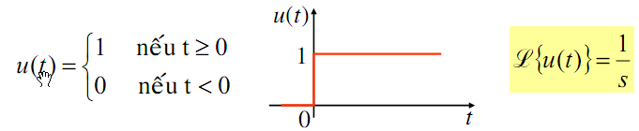
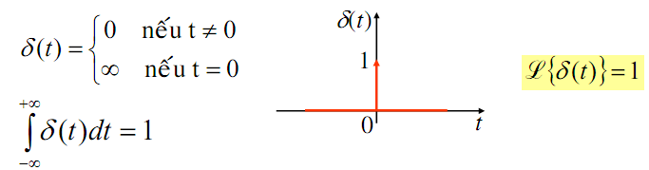
Biến đổi Laplace các hàm cơ bản:
* Hàm nấc đơn vị u(t) (Unit step):
* Hàm dirac δ(t):

Slide 29
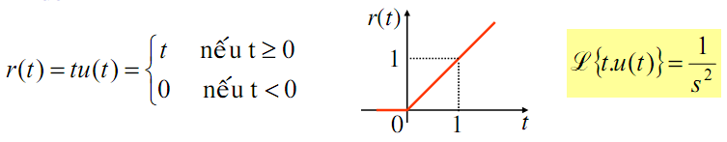
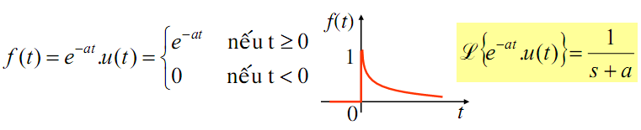
* Hàm dốc đơn vị r(t) (Ramp):
* Hàm mũ:

Slide 30
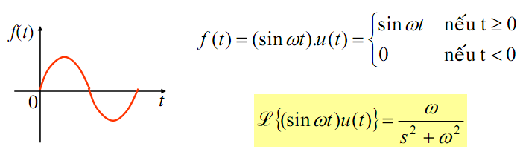
* Hàm sin
Chú ý: sinh viên cần học thuộc bảng biến đổi Laplace các hàm cơ bản.

Slide 31
BẢNG BIẾN ĐỔI LAPLACE
Hàm gốc f(t) | Hàm ảnh F(p)
1
cosωt
sinωt
t

Slide 32
6.3.2. Định luật Kirchhoff dạng toán tử
Định luật Kirchhoff 1:
Định luật Kirchhoff 2
Cho mạch vòng kín gồm R - L - C nối tiếp đặt vào điện áp u ta có:
Chuyển sang biến đổi Laplace ta được:
Trong đó: L.i_{L}(-0) và
đặc trưng cho đK đầu của bài toán.

Slide 33
Từ đó ta suy ra:
Công thức trên tương ứng với sơ đồ toán tử của hình vẽ dưới đây:

Slide 34
6.3.3. Sơ đồ toán tử Laplace với điều kiện đầu khác 0
  Điện trở
  Cuộn dây
U_{L}(p) = Lp.I(p) – L.i_{L}(0–)
Tụ điện

Slide 35
Sau đây là một số ví dụ cách tìm hàm gốc
VÍ DỤ 6-7: Cho hàm ảnh. Hãy tìm hàm gốc f(t).
Giải
Phân tích:
Tìm B: nhân 2 vế cho (p + 2)
Tìm A: nhân 2 vế cho (p+1)
Cho p = – 2 ⇒
Cho p = –1 ⇒
Vậy

Slide 36
VÍ DỤ 6-8: Cho hàm ảnh F(p). Hãy tìm hàm gốc f(t).
Giải
Tìm B: nhân 2 vế cho (p + 2)²
Tìm A: nhân 2 vế cho (p+1)
Đạo hàm p theo 2 vế:
Cho p = – 1
⇒A = 4
Giá trị (…) không cần quan tâm
Cho p = – 2 →B = – 4
Tìm C: nhân 2 vế cho (p + 2)²
Cho p = – 2
⇒ C = – 4
Vậy: f(t) = 4.e^{–t} – 4.e^{–2t} – 4t.e^{–2t}

Slide 37
VÍ DỤ 6-9: Cho mạch điện như hình vẽ. Tại t = 0 đóng khoá K, tìm i(t).
Giải
Xác định điều kiện ban đầu:
i_{L}(-0) = 0
Đại số hóa mạch điện ta có sơ đồ tương đương Laplace:

Slide 38
Thuật toán giải bài toán quá độ bằng phương pháp toán tử Laplace
Bước 1: Xác định các điều kiện ban đầu (tại t <0).
Bước 2: Lập sơ đồ toán tử, giải sơ đồ toán tử theo các phương pháp đã biết tìm I(p).
Bước 3: Dùng biến đổi Laplace ngược để tìm hàm gốc i(t).

Slide 39
VÍ DỤ 6-10: Cho mạch điện như hình vẽ. Tại t = 0 mở khóa K, tìm i(t).
Giải
Xác định điều kiện đầu
Sơ đồ toán tử Laplace

Slide 40
VÍ DỤ 6-11: Cho mạch điện như hình vẽ. Tại t = 0 mở khóa K, tìm i(t) và u_{c}(t).
Giải
Xác định điều kiện đầu
u_{c}(0–) = i(0–).2 = 6 (V)
Sơ đồ toán tử Laplace

Slide 41
VÍ DỤ 6-12: Cho mạch điện như hình vẽ. Tại t = 0 đóng khóa K.Tìm i_{R}(t).
Giải
Xác định điều kiện đầu
u_{c}(0–) = 2.3 = 6(V)
Sơ đồ toán tử Laplace

Slide 42
VÍ DỤ 6-13: Cho mạch điện như hình vẽ. Tại t = 0 khóa K chuyển từ 1→ 2. Xác định u(t)
Giải
Xác định điều kiện đầu
khi K ở 1:
Khi K ở 2 ta có sơ đồ toán tử
u_{c}(0–) = i(0–).24 = 12 (V)
Áp dụng phương pháp thế nút
⇒ u(t)= 6+6e^{-6t} V

Slide 43
VÍ DỤ 6-14: Cho mạch điện như hình vẽ. Tại t = 0 mở khóa K. Xác định i_{R}(t).
Giải
Xác định điều kiện đầu
Trước khi mở K ta có:

Slide 44
Khi K mở ta có sơ đồ toán tử Laplace
Vậy
i
t
0

Slide 45
CHÚC CÁC EM HỌC TốT

